Slide 1
计算机网络原理 复习
计算机网络原理课程组
2025.6.13

Slide 2
第 1 章 概述
1.2 互联网的概述 网络的网络，Internet，ISP
1.3 互联网的组成（逻辑功能） 资源子网+通信子网，资源=软硬件和数据， 端到端通信，工作方式：边缘部分（ C/S， PtoP对等）+核心部分（分组交换，路由器存储转发）
1.5 计算机网络的类别 按联网范围分（广域，城域，局域LAN，个人区域WPAN），按使用者分（公用，专用）
1.6 计算机网络的性能 七个主要定量性能指标（速率，带宽，吞吐量，时延，时延带宽积（传播时延X带宽），往返时间，利用率）
1.7 计算机网络的体系结构 体系结构定义，协议三要素：语法、语义、同步 . OSI的七层和TCP/IP（事实标准）的四层（五层），每一层的典型互联设备（中继器，交换机，路由器，网关），每一层的协议，PDU名称（比特流，数据帧，数据分组（IP数据包），UDP数据报，TCP报文段），n层和n+1层的关系（水平：协议。垂直：服务）

Slide 3
第 2 章 物理层
2.1 物理层的基本概念 机械特性（接口形状尺寸） 、电气特性（-5V-+5V）、功能特性（0V表示逻辑0，5V表示逻辑1）、过程特性
2.2 数据通信的基础知识 数模和模数转换，单双工，奈奎斯特定理：C=2Hlog2N，香农定理C=Blog2​(1+S/N)【B带宽S/N信噪比】
波特率和数据速率的关系，归零、不归零、曼彻斯特编码特点
2.3 物理层下面的传输媒体 导引型传输媒体（同轴电缆、双绞线（为何对扭）、光纤（单模，多模））非导引型传输媒体（无线信号（无线局域网Wi-Fi，标准是802.11），红外）
2.4 信道复用技术 时分复用TDM（统计时分复用）
+频分复用FDM（波分复用WDM）

Slide 4
第 2 章 物理层典型习题
2-08 假定要用3KHz带宽的电话信道传送64kb/s的数据（无差错传输），试问这个信道应具有多高的信噪比（分别用比值和分贝来表示？这个结果说明什么问题？）
答：C=Wlog2（1+S/N）(b/s)
W=3khz，C=64khz 算出S/N=64.2dB 是个信噪比要求很高的信源

Slide 5
第 3 章 数据链路层
3.1 使用点对点信道的数据链路层 数据链路三个基本问题（封装成帧，透明传输，错误检测：奇偶校验和CRC）
3.2 点对点协议 PPP
3.3 使用广播信道的数据链路层 CSMA/CD，MAC地址，最短帧长计算，以太网数据帧格式，截断二进制指数退避算法，网卡功能
IP 数据报
IP 层
字节
6
6
2
46 ~ 1500
4
目的地址
源地址
类型
数 据
FCS
MAC 层

Slide 6

第 3 章 数据链路层
3.4扩展以太网 网桥-交换机-地址表自学习算法
以太网交换机
A
1
交换表
C
2
MAC地址 接口
A向 B 发送一帧。该帧从接口 1 进入到交换机。
A 1
B
3
D
4
以太网交换机
A
1
交换表
C
MAC地址 接口
B 向 A 发送一帧。该帧从接口 3 进入到交换机。
2
A 1
B
3
B 3
D
4

Slide 7
第 3 章 数据链路层典型习题
3-07 要发送的数据为1101011011。采用CRC的生成多项式是P（X）=X⁴+X+1。试求应添加在数据后面的余数。数据在传输过程中最后一个1变成了0，问接收端能否发现？若数据在传输过程中最后两个1都变成了0，问接收端能否发现？采用CRC检验后，数据链路层的传输是否就变成了可靠的传输？
答：作模2二进制除法，11010110110000 / 10011 得余数1110 ，添加的检验序列是1110.
作模2二进制除法，余数均不是0，两种错误均可发现
仅仅采用了CRC检验，缺重传机制，数据链路层的传输还不是可靠的传输。

Slide 8
第 4 章 网络层
4.1 网络层提供的两种服务(数据报和虚电路)
4.2 网际协议 IP ARP（ARP广播请求/ARP单播响应），IP地址（分类ABCDE，特殊地址），CIDR，IP数据包格式,IP数据包转发过程，分片
4.3 划分子网和构造超网 子网掩码-网络前缀，地址聚合
4.4 网际控制报文协议 ICMP
4.5 互联网的路由选择协议 RIP（特点，最长距离15，距离向量算法），OSPF（基于链路状态），BGP（基于路径向量）

Slide 9
第 4 章 网络层
4.6 IPv6 地址128位，地址类别，地址表示方法
4.7 IP 多播
4.8 虚拟专用网 VPN 和网络地址转换 NAT
4.9 多协议标记交换 MPLS

Slide 10
第 4 章 网络层概念理解
IP 数据报由首部和数据两部分组成
位
0
4
8
16
19
24
31
版 本
首部长度
区 分 服 务
总 长 度
固
定
部
分
标 识
标志
片 偏 移
生 存 时 间
协 议
首 部 检 验 和
源 地 址
目 的 地 址
可变
部分
可 选 字 段 （长 度 可 变）
填 充
数 据 部 分

Slide 11

第 4 章 网络层概念理解
主机 A 本局域网上广播发送
ARP 请求分组
我是 209.0.0.5，硬件地址是 00-00-C0-15-AD-18
我想知道主机 209.0.0.6 的硬件地址。
ARP 请求
ARP 请求
ARP 请求
ARP 请求
209.0.0.5
209.0.0.6
X
A
Y
B
Z
00-00-C0-15-AD-18
更新 ARP 高速缓存
主机 B 向 A 单播发送
ARP 响应分组
我是 209.0.0.6，
硬件地址是 08-00-2B-00-EE-0A。
ARP 响应
209.0.0.5
209.0.0.6
X
A
Y
B
Z
00-00-C0-15-AD-18
08-00-2B-00-EE-0A
更新 ARP 高速缓存

Slide 12
第 4 章 网络层概念理解
15.0.0.4
20.0.0.7
20.0.0.9
30.0.0.2
30.0.0.1
40.0.0.4
R₁
R₂
R₃
网 1
15.0.0.0
网 2
20.0.0.0
网 3
30.0.0.0
网 4
40.0.0.0
0
1
路由器 R₂ 的转发表
目的主机所在的网络
下一跳地址
20.0.0.0
直接交付，接口 0
30.0.0.0
直接交付，接口 1
15.0.0.0
20.0.0.7
40.0.0.0
30.0.0.1

Slide 13
第四章 典型习题
4-33 某单位分配到一个地址块136.23.12.64/26。现在需要进一步划分为4个一样大的子网。试问:
（1）每一个子网的网络前缀有多长？
（2）每一个子网中有多少个地址？
（3）每一个子网的地址是什么？
（4）每一个子网可分配给主机使用的最小地址和最大地址是什么？

Slide 14
第四章 典型习题
解答：
原来网络前缀是2位，需要再增加2位，才能划分4个一样大的子网。因此每个子网前缀是28位。
每个子网的地址中有4位留给主机用，因此共有16个地址(可用的14个)。
四个子网的地址块是：
136.23.12.64/28 , 136.23.12.80/28 , 136.23.12.96/28 , 136.23.12.112/28,
0x64=01000000.0x80=01010000,0x96=01100000,0x112=01110000
地址中的前三个字节分别记为B1,B2和B3。
第一个地址块136.23.12.64/28可分配给主机使用的：
最小地址是BlB2B301000001=136.23.12.65/28；
最大地址是BlB2B301001110=136.23.12.78/28。
第二个地址块136.23.12.80/28可分配给主机使用的：
最小地址是BlB2B301010001=136.23.12.81/28；
最大地址是BlB2B301011110=136.23.12.94/28。
第三个地址块136.23.12.96/28可分配给主机使用的；
最小地址是BlB2B301100001=136.23.12.97/28；
最大地址是BlB2B301101110=136.23.12.110/28。
第四个地址块136.23.12.112/28可分配给主机使用的：
最小地址是BlB2B301110001=136.23.12.113/28；
最大地址是BlB2B301111110=136.23.12.126/28o

Slide 15
第 5 章 运输层
5.1 运输层协议概述 端到端（进程到进程），端口(用来联系进程，分类，常用端口号)，2个套接字定义连接
5.2 用户数据报协议 UDP 无连接，数据包，不可靠，一对一、一对多
5.3 传输控制协议 TCP 概述 面向连接，面向字节流，可靠和顺序交付
5.4 可靠传输工作原理 停等协议，连续ARQ（流水线，回退N）
5.5 TCP 报文段的首部格式（序号和确认号的含义）
5.6 TCP 可靠传输的实现 面向字节的滑动窗口，控制发送速率
5.7 TCP 的流量控制 控制发送方发送数据的速率
5.8 TCP 的拥塞控制 慢开始，拥塞避免，快重传（恢复）
5.9 TCP 的运输连接管理 三次握手（过程细节），四次挥手

Slide 16
第 5 章 运输层概念理解
TCP 报文段的首部格式
32 位
位 0 8 16 24 31
源 端 口
目 的 端 口
序 号
TCP 首部的最小长度是 20 字节。
TCP首部的长度是 4n 字节（n 是整数）。
20 字节的
固定首部
TCP
首部
确 认 号
U
R
G
A
C
K
P
S
H
R
S
T
F
I
N
数据偏移
保 留
S
Y
N
窗 口
检 验 和
紧 急 指 针
选 项 （长 度 可 变）
填 充
TCP 首部
TCP 数据部分
TCP 报文段
发送在前
IP 首部
IP 数据报的 数据部分
IP 数据报

Slide 17
第 5 章 运输层概念理解
常用的熟知端口
SNMP(trap)
HTTPS
HTTP
SNMP
TFTP
Telnet
DNS
FTP
RPC
SMTP
111
53
69
161
162
25
21 20
23
80
443
UDP | TCP
IP

Slide 18
第 5 章 运输层概念理解
TCP拥塞控制流程图
连接建立
ssthresh = cwnd / 2
cwnd = 1
慢开始
超时
拥塞窗口 cwnd = 1
按指数规律增大
3 个重复
的 ACK
cwnd ≥ ssthresh
ssthresh = cwnd / 2
cwnd = ssthresh
拥塞避免
3 个重复
的 ACK
超时
拥塞窗口 cwnd
按线性规律增大
连接终止

Slide 19
第 5 章 运输层概念理解
慢开始和拥塞避免算法的实现举例
拥塞窗口 cwnd
❷
超时
24
20
拥塞避免
ssthresh
的初始值
❶
❹
3-ACK
16
拥塞避免
TCP Reno
版本
❸
12
拥塞避免
8
❺
4
0
传输轮次
0
2
4
6
8
10
12
14
16
18
20
22
24
因此，在图的点❹，发送方知道现在只是丢失了个别的报文段。于是不启动慢开始，而是执行快恢复算法。这时，发送方调整门限值 ssthresh = cwnd / 2 = 8，同时设置拥塞窗口 cwnd = ssthresh = 8（见图中的点❺），并开始执行拥塞避免算法。

Slide 20

第 5 章 运输层概念理解
采用三报文握手建立 TCP 连接的各个状态
客户
服务器
A
B
主动打开
CLOSED
CLOSED
被动打开
SYN = 1, seq = x
LISTEN
（同步已发送）
SYN-
SENT
SYN = 1, ACK = 1, seq = y, ack= x + 1
SYN-
RCVD
（同步收到）
（已建立连接）
ESTAB-
LISHED
ACK = 1, seq = x + 1, ack = y+1
ESTAB-
LISHED
（已建立连接）
数据传送

Slide 21
第 5 章 运输层典型习题
5-23 主机A向主机B连续发送了两个TCP报文段，其序号分别为70和100。试问：
（1）第一个报文段携带了多少个字节的数据？
（2）主机B收到第一个报文段后发回的确认中的确认号应当是多少？
（3）如果主机B收到第二个报文段后发回的确认中的确认号是180，试问A发送的第二个报文段中的数据有多少字节？
（4）如果A发送的第一个报文段丢失了，但第二个报文段到达了B。B在第二个报文段到达后向A发送确认。试问这个确认号应为多少？
解：
（1）第一个报文段的数据序号是70到99，共30字节的数据。
（2）确认号应为100.
（3）80字节。
（4）70

Slide 22
第 5 章 运输层典型习题
5-39TCP的拥塞窗口cwnd大小与传输轮次〃的关系如下所示:
cwnd | 1 | 2 | 4 | 8 | 16 | 32 | 33 | 34 | 35 | 36 | 37 | 38 | 39
n | 1 | 2 | 3 | 4 | 5 | 6 | 7 | 8 | 9 | 10 | 11 | 12 | 13
cwnd | 40 | 41 | 42 | 21 | 22 | 23 | 24 | 25 | 26 | 1 | 2 | 4 | 8
n | 14 | 15 | 16 | 17 | 18 | 19 | 20 | 21 | 22 | 23 | 24 | 25 | 26
(1) 试画出如图5-25所示的拥塞窗口与传输轮次的关系曲线。
(2) 指明TCP工作在慢开始阶段的时间间隔。
(3) 指明TCP工作在拥塞避免阶段的时间间隔。
(4) 在第16轮次和第22轮次之后发送方是通过收到三个重复的确认还是通过超时检测到丢失了报文段？
(5) 在第1轮次、第18轮次和第24轮次发送时，门限ssthresh分别被设置为多大？
(6) 在第几轮次发送出第70个报文段？
(7) 假定在第26轮次之后收到了三个重复的确认，因而检测出了报文段的丢失，那么拥塞窗口cwnd和门限ssthresh应设置为多大？

Slide 23
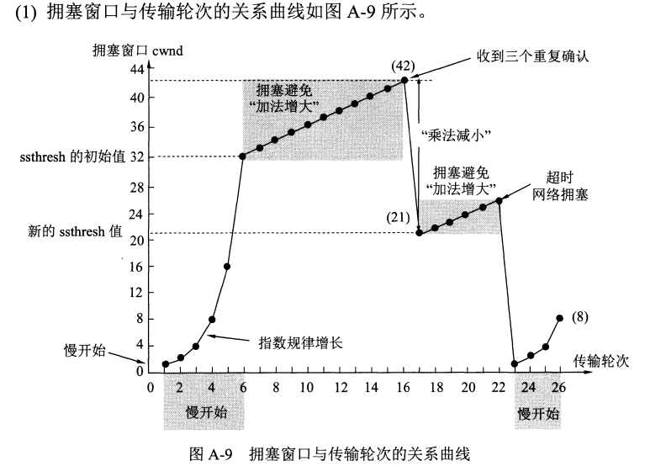
第 5 章 运输层典型习题

Slide 24
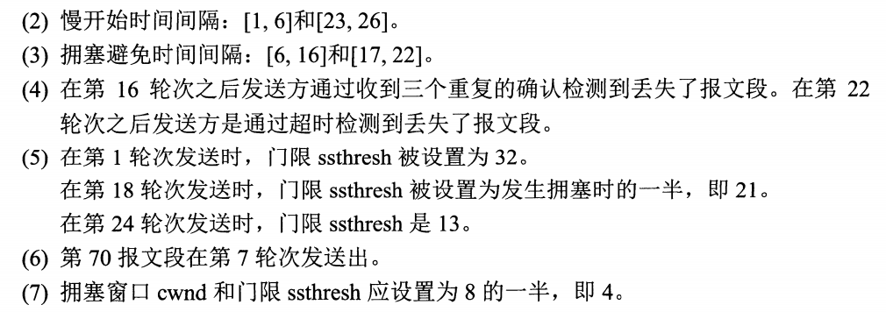
第 5 章 运输层典型习题

Slide 25
第 6 章 应用层
6.1 域名系统 DNS 域名，域名解析，迭代，递归
6.2 文件传送协议 FTP，两条连接（20,21端口）
6.3 远程终端协议 TELNET 远程登录
6.4 万维网 WWW服务 ,URL（例如http://www.tsinghua.edu.cn:8000/pub/index.html），HTTP（1.0,1.1持续连接）get方法，身份识别（依靠Cookie），搜索引擎（全文检索搜索引擎，分类目录搜索引擎）
6.5 电子邮件 发用SMTP，收用POP3，IMAP4
6.6 动态主机配置协议 DHCP 自动配置联网参数
6.7 简单网络管理协议 SNMP

Slide 26


第 6 章 DNS
迭代查询
根域名服务器
顶级域名服务器
dns.com
❸
❺
❷
❹
本地域名服务器
dns.xyz.com
❻
权限域名服务dns.abc.com
递归查询（比较少用）
❼
❽
递归查询
y.abc.com 的 IP 地址
❶
根域名服务器
❸
顶级域名服务器
dns.com
查询
y.abc.com 的 IP 地址
❻
m.xyz.com
❼
❹
❷
❺
本地域名服务器
dns.xyz.com
权限域名服务dns.abc.com
❽
递归查询
y.abc.com 的 IP 地址
查询
y.abc.com 的 IP 地址
❶
m.xyz.com

Slide 27
第 6 章 FTP
FTP 使用两个不同的端口号
在整个会话期间一直保持打开。
传输 FTP 客户发出的传送请求。
用户界面
TCP 控制连接
收到客户连接请求后有主进程创建。
控制进程
21
控制进程
互联网
20
数据传送
进程
数据传送
进程
FTP 客户端
FTP 服务器端
TCP 数据连接
动态创建。传输文件。传送完毕后释放。
收到客户发送来的文件传输请求后由控制进程创建。
实际完成文件的传送。传送完毕后关闭。

Slide 28
第6章 万维网的工作过程
服务器
www.tsinghua.edu.cn
链接到URL的超链
客户
清华大学
院系设置
浏览器
程序
服务器
程序
HTTP

HTTP 使用此 TCP 连接
互联网
建立 TCP 连接
浏览器
发出请求
HTTP 请求报文

HTTP 响应报文
服务器
返回响应
释放 TCP 连接

Slide 29
第6 章 电子邮件的组成构件
发送方
邮件服务器
用户代理，邮件服务器，以及邮件发送和读取协议。
接收方
邮件服务器
收件人
用户代理
发送
邮件
读取
邮件
SMTP
客户
SMTP
SMTP
服务器
POP3
服务器
POP3
POP3
客户
TCP
连接
TCP
连接
SMTP
客户
发送邮件 SMTP
SMTP
服务器
TCP 连接
（发送邮件）
SMTP
用户邮箱
(读取邮件)
(发送邮件)
接收方
POP3，IMAP
SMTP
互联网
用户代理UA
用户代理UA
邮件缓存
发送方
邮件服务器
接收方
邮件服务器

Slide 30
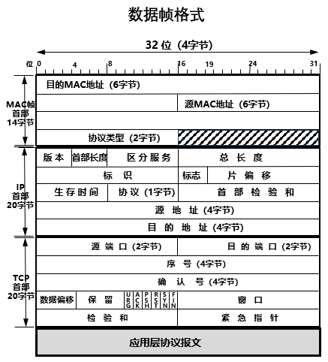
第6 章 分层综合数据包格式
MAC头14字节
IP头20字节
TCP头20字节
应用

Slide 31
第 7 章 网络安全
7.1.1 计算机网络面临的安全性威胁
计算机网络上的通信面临以下两大类威胁：被动攻击和主动攻击。
两大类威胁：被动攻击和主动攻击。
源站
目的站
源站
目的站
源站
目的站
源站
目的站
恶意
程序
拒绝
服务
截获
篡改
被动攻击
主 动 攻 击

Slide 32
第 7 章 网络安全
被动攻击
指攻击者从网络上窃听他人的通信内容。
通常把这类攻击称为截获。
攻击者只是观察和分析某一个协议数据单元 PDU，以便了解所交换的数据的某种性质，但不干扰信息流。
这种被动攻击又称为流量分析 (traffic analysis)。
主动攻击
主要有：
篡改：故意篡改网络上传送的报文。这种攻击方式有时也称为更改报文流。
恶意程序 (rogue program)：种类繁多，主要包括：计算机病毒、计算机蠕虫、特洛伊木马、逻辑炸弹、后门入侵、流氓软件等。
拒绝服务 DoS (Denial of Service)：指攻击者向互联网上的某个服务器不停地发送大量分组，使该服务器无法提供正常服务，甚至完全瘫痪。

Slide 33

第 7 章 网络安全
7.2两类密码体制
7.2.1 对称密钥密码体制
加密密钥与解密密钥都使用相同密钥的密码体制。
加密密钥 K
相同密钥
解密密钥 K
A
B
E 运算
加密算法
密文 Y
密文 Y
D 运算
解密算法
互联网
明文 X
明文 X
加密密钥与解密密钥
加密密钥 K：保密。
解密密钥 K：需要保密。
加密算法 E 和解密算法 D ：公开。
典型对称密码算法
DES，3DES, AES, IDEA,
RC4,RC5

Slide 34
第 7 章 网络安全
7.2.2 不对称密钥密码体制（公钥密码体制）
B 的公钥 PK_{B}
B 的私钥 SK_{B}
不同密钥
加密
解密
B
A
E 运算
加密算法
密文 Y
密文 Y
D 运算
解密算法
互联网
明文 X
明文 X
加密密钥与解密密钥
加密密钥 PK（public key，即公钥）：公开。
解密密钥 SK（secret key，即私钥）：保密。
加密算法 E 和解密算法 D ：公开。
虽然私钥 SK 是由公钥 PK 决定的，但却不能根据 PK 计算出 SK。
典型非对称密码算法
RSA，椭圆曲线密码

Slide 35
第 7 章 网络安全
网络安全重要概念
数字摘要：散列函数，保证完整性
数字证书：是对公钥与其对应的实体 进行绑定的一个证明
公钥证书：每个证书中写有公钥及其拥有者的标识信息
数字签名：证书中有 CA 使用自己私钥的数字签名
认证中心 CA (Certification Authority）为用户提供证书的申请、下载、查询、注销和恢复等操作
网络层安全协议：AH，ESP
运输层安全协议：SSL，TLS
应用层安全协议：PGP

Slide 36
第 8 章 互联网上的音视频服务
互联网提供的音频/视频服务类型
大体上可分为三种类型：
流式 (streaming) 存储音频/视频 ——边下载边播放。在线播放
流式实况音频/视频 ——边录制边发送，连续播放。实况转播
交互式音频/视频 ——实时交互式通信。IP电话
提供实时交互式音频/视频服务所需的应用层协议
实时流式协议 RTSP (Real-Time Streaming Protocol) ：应用层的多媒体播放控制协议，不传送数据。
信令
音频/视频
应
用
层
协
议
SDP
服务质量
H.323
SIP
RTSP
RSVP
RTCP
RTP
TCP
UDP
实时运输协议 RTP (Real-time Transport Protocol) 为实时应用提供端到端的运输，但不提供任何服务质量的保证。
IPv4 / IPv6
底层网络

Slide 37
第 9 章 无线网络和移动网络
无线局域网WLAN 的典型协议IEEE 802.11
IEEE 802.11 是一个有固定基础设施的无线局域网的国际标准。
使用星形拓扑，中心叫做接入点 AP (Access Point)。
  AP 是无线局域网的基础设施，也是一个链路层的设备。
  AP 也叫做无线接入点 WAP (Wireless Access Point)。
  无线局域网中的站点对网内或网外的通信都必须通过 AP。
在 MAC 层使用 CSMA/CA（碰撞避免 ） 协议
凡使用 802.11 系列协议的局域网又称为 Wi-Fi 。

Slide 38
第 9 章 无线网络和移动网络
9.2 无线个人区域网WPAN
无线个人区域网 WPAN (Wireless Personal Area Network) ：在个人工作地方把属于个人使用的电子设备用无线技术连接起来自组网络，不需要使用接入点 AP。
最早使用的 WPAN是蓝牙系统
低速 WPAN 中最重要的就是 ZigBee
WPAN 标准
由 IEEE 的 802.15 工作组制定，包括 MAC 层和物理层的标准。
WPAN 都工作在 2.4 GHz 的 ISM 频段。

